Slide 1



Lead the Value, Beyond the IT
Wizcore’s Industry4.0 Solution
NEXPOM Management User Guide

Slide 2
목차
NEXPOM 구성
NEXPOM 기능 설명
Datasource
Scenario
Dashboard
Job
App
User, Level

Slide 3
NEXPOM 구성

Slide 4





NEXPOM 구성
App
Engine
Setting
Scenario
Dashboard
System
Datasource
Job
User
Level
4

Slide 5
System 설정

Slide 6
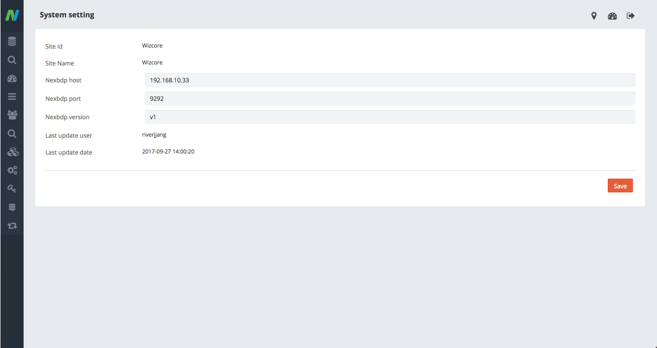
System 설정
System setting
NEXPOM엔진에 대한 연결정보를 설정
6

Slide 7
Datasource 관리

Slide 8
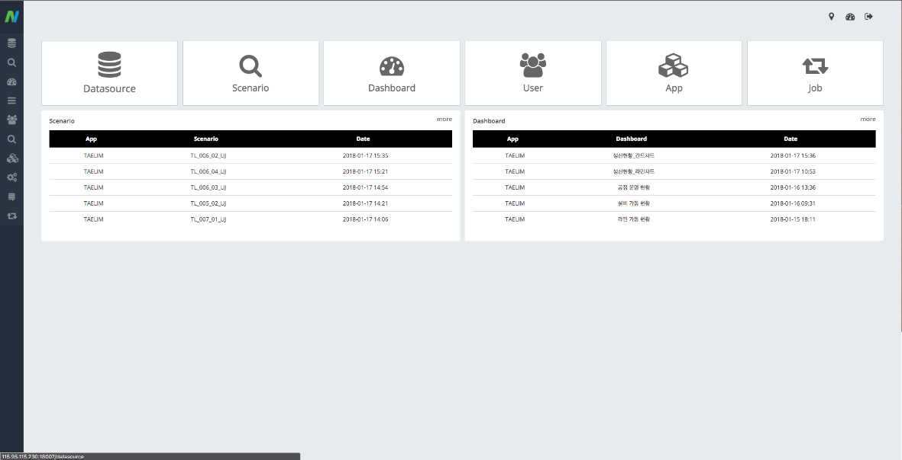
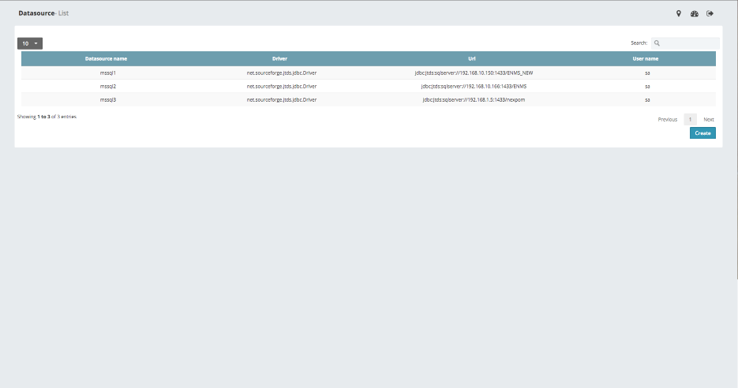
Datasource 관리
데이터소스 등록
NEXPOM과 연동할 데이터소스를 설정, 삭제, 수정할 수 있는 기능.
현재 지원하는 데이터소스타입은 PostgreSQL, MS-SQL, Oracle 등이 있다.
❖ 설정방법 : 관리자화면 ➜ 데이터소스 관리

Slide 9
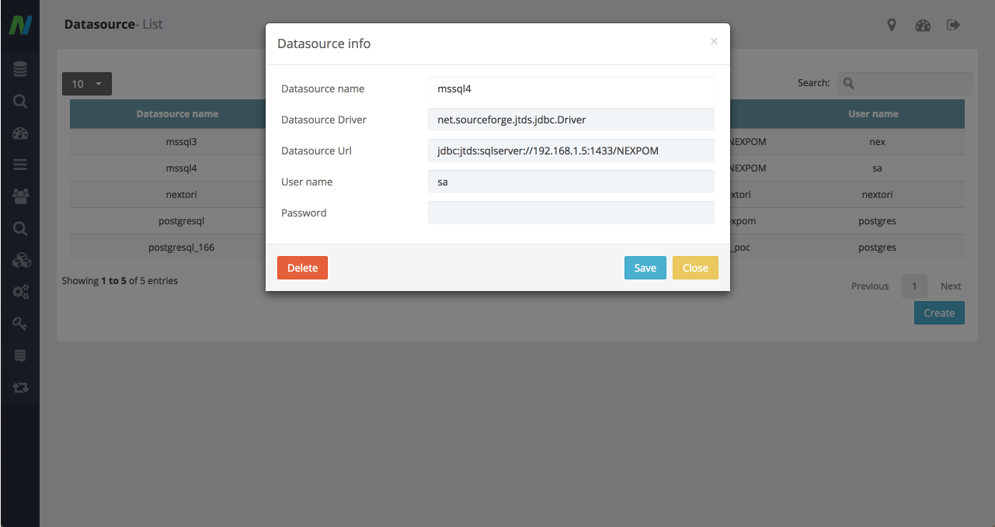
Datasource 관리
Default Entry
Data source Name 등록할 Data Source를 식별할 수 있는 고유 Name을 입력합니다.
Data source Driver 데이터소스의 드라이버를 입력합니다. Ex) MSSQL : net.sourceforge.jtds.jdbc.Driver Postgresql : org.postgresql.Driver Oracle : oracle.jdbc.OracleDriver
Data source Url 접속 url을 입력한다. 호스트와 포트, 데이터베이스명이 포함되어있다. Ex) MSSQL jdbc:jtds:sqlserver://<HOST>:<PORT>/<Database name> Postgresql jdbc:postgresql:// <HOST>:<PORT>/<Database name> Oracle jdbc:oracle:thin:@<HOST>:<PORT>:<Database name>
계정정보가 있다면 계정을 계정정보를 입력한다.
데이터소스 등록을 위해 데이터소스 목록에서 Create 버튼을 클릭하여 데이터소스 등록 화면으로 이동합니다.
데이터소스 유형에 맞는 입력 항목을 입력하고 Save 버튼을 클릭하면 데이터소스 등록이 완료됩니다.
①
②
③
④

Slide 10
Scenario 관리

Slide 11
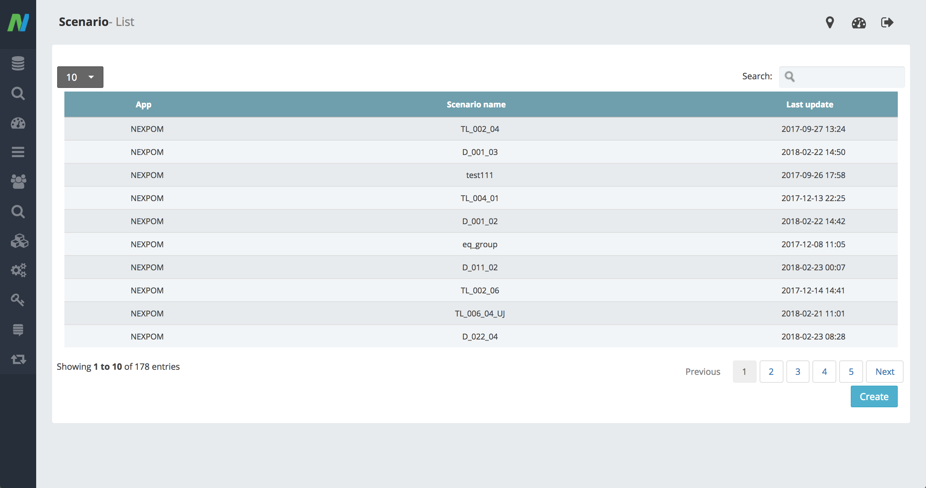
Scenario 관리
Scenario 등록
NEXPOM은 연동된 데이터소스를 기반으로 사용자가 직접 시나리오를 작성할 수 있습니다. 기본적으로 제공되는 시나리오 외에 사용자가 원하는 대시보드를 등록하기 위해 사용자만의 시나리오를 등록할 수 있습니다.
❖ 설정방법 : 관리자 화면 ➜ 시나리오 관리

Slide 12
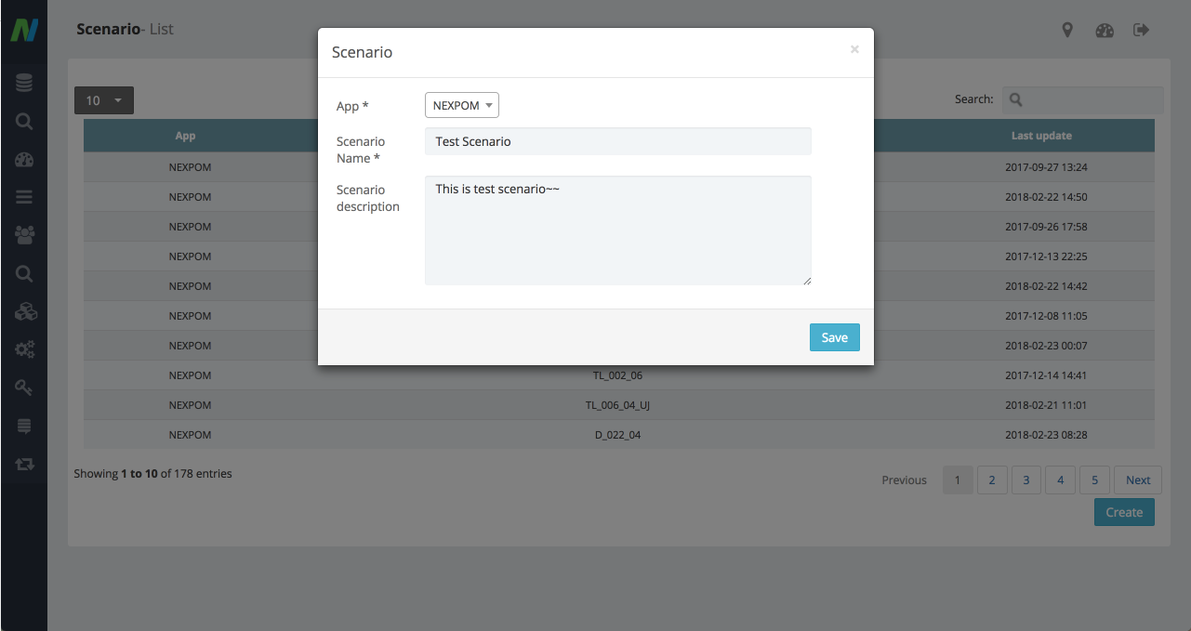
Scenario 관리
기본 입력항목
App 선택 등록할 시나리오가 속할 App을 선택한다.
Scenario Name 사용자가 알아보기 쉽도록 시나리오의 이름을 지정합니다.
Scenario description 사용자가 알아보기 쉽도록 시나리오의 이름을 지정합니다.
시나리오 등록을 위해 시나리오 목록에서 Create 버튼을 클릭하여 시나리오 등록 화면이 나오면입력 항목을 입력하고 Save 버튼을 클릭하면 시나리오 등록이 완료됩니다
①
②
③
12

Slide 13
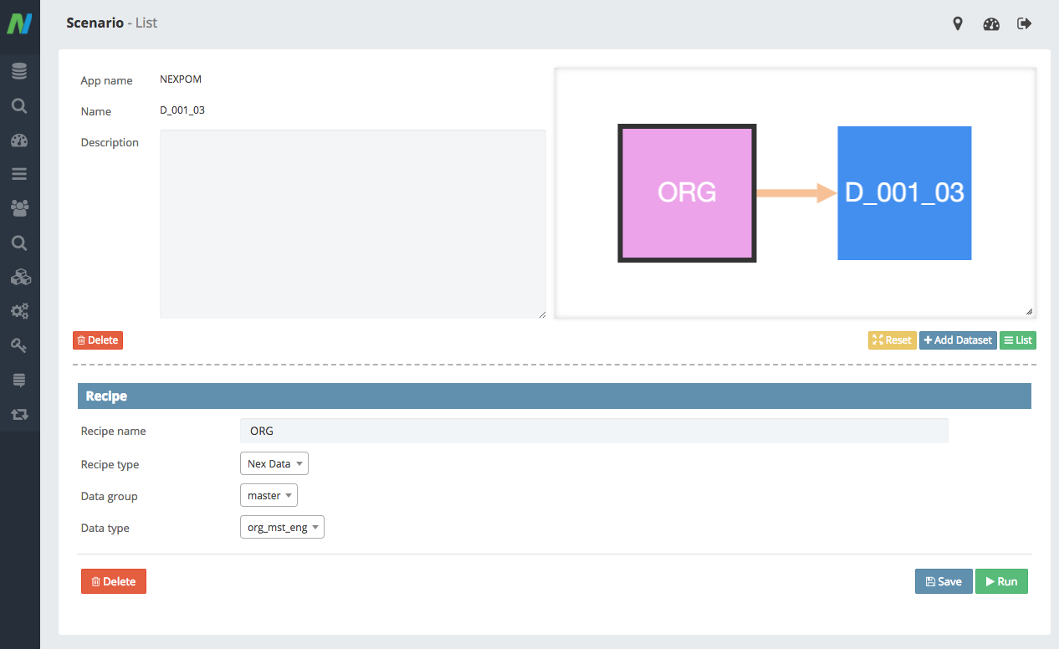
Scenario 관리
시나리오 상세 화면 구성
Scenario 기본정보 앞서 등록했던 Scenario 정보를 확인할 수 있고 Description을 수정을 할 수 있다.
Recipe 구조 영역 작성된 Recipe의 구조가 보여진다.
Scenario Action Button area Scenario에 대한 기능 버튼 영역이다. 삭제, 2번의 reset, 새로운 Dataset Recipe의 추가 버튼, 목록 가기버튼이 있다.
Recipe 정보 영역 2번에서 선택된 Recipe의 정보를 볼 수 있고 Recipe 등록 및 삭제, 저장, 실행등을 할 수 있다.
①
②
③
④
13

Slide 14
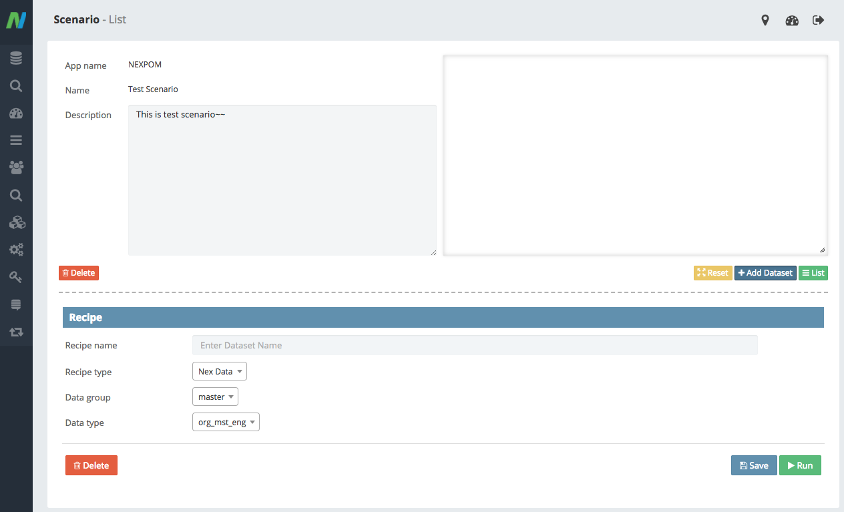
Scenario 관리
시나리오 입력 후 초기화면
Add Dataset Scenario를 작성할 때는 초기 Dataset Recipe를 등록 해야한다
Recipe Name 등록할 Recipe name을 입력한다.
Recipe Type 등록할 Recipe의 타입을 선택한다. Nex Data : Nexbdp내에 있는 데이터 DB Data : Datasource내에 테이블을 입력 Jdbc : Datasource내에서 직접 Query를 입력 Interface : 기등록된 시나리오의 레시피의 데이터
①
②
③
④
⑤
14

Slide 15
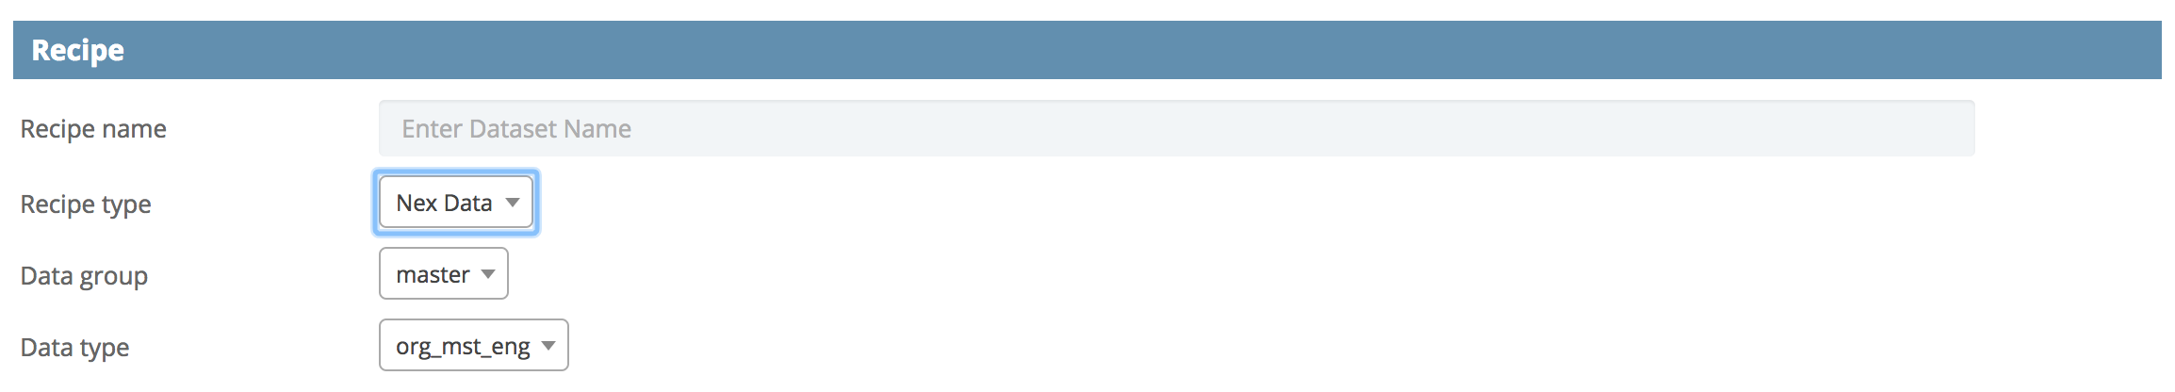
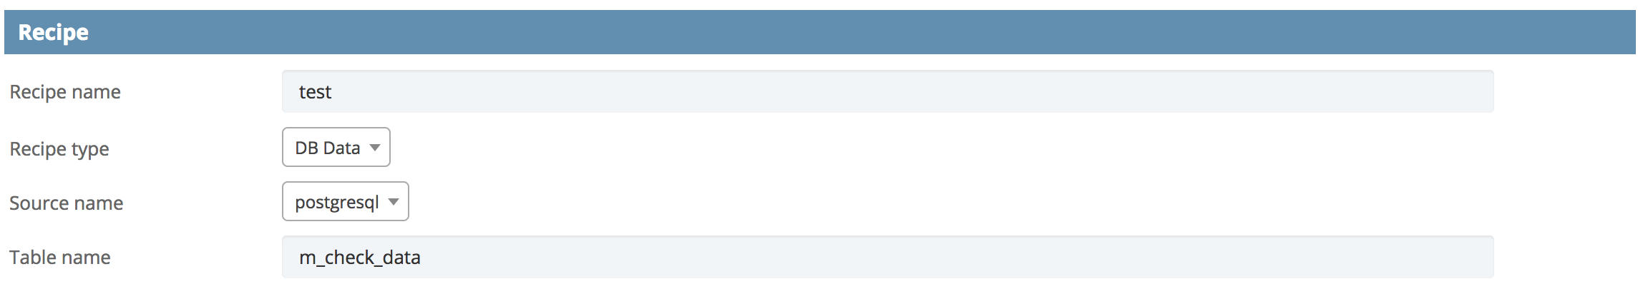
Scenario 관리
Recipe type : Nex Data
Data group Nex Data에 등록된 Group
Data type 1번 Group에 등록된 type
Data group과 Data type은 Nex Data에 등록된 데이터 구조이다.
①
②
Recipe type : DB Data
Source name 등록된 Datasource 선택
Table name 선택된 Datasource의 테이블 선택
③
④
15

Slide 16
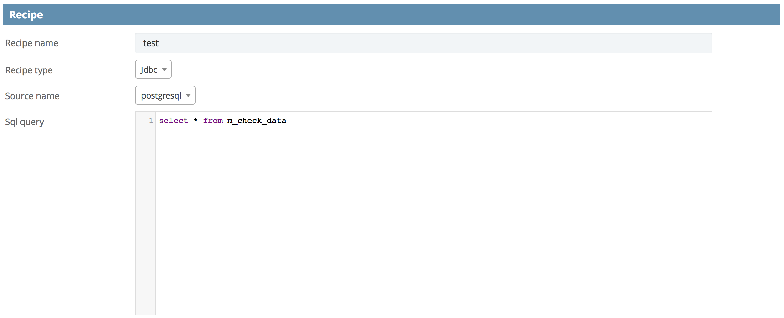
Scenario 관리
Recipe type : Jdbc
Source name 등록된 Datasource 선택
Sql query 해당 Datasource에 맞는 Query를 직접 작성
①
②
16

Slide 17
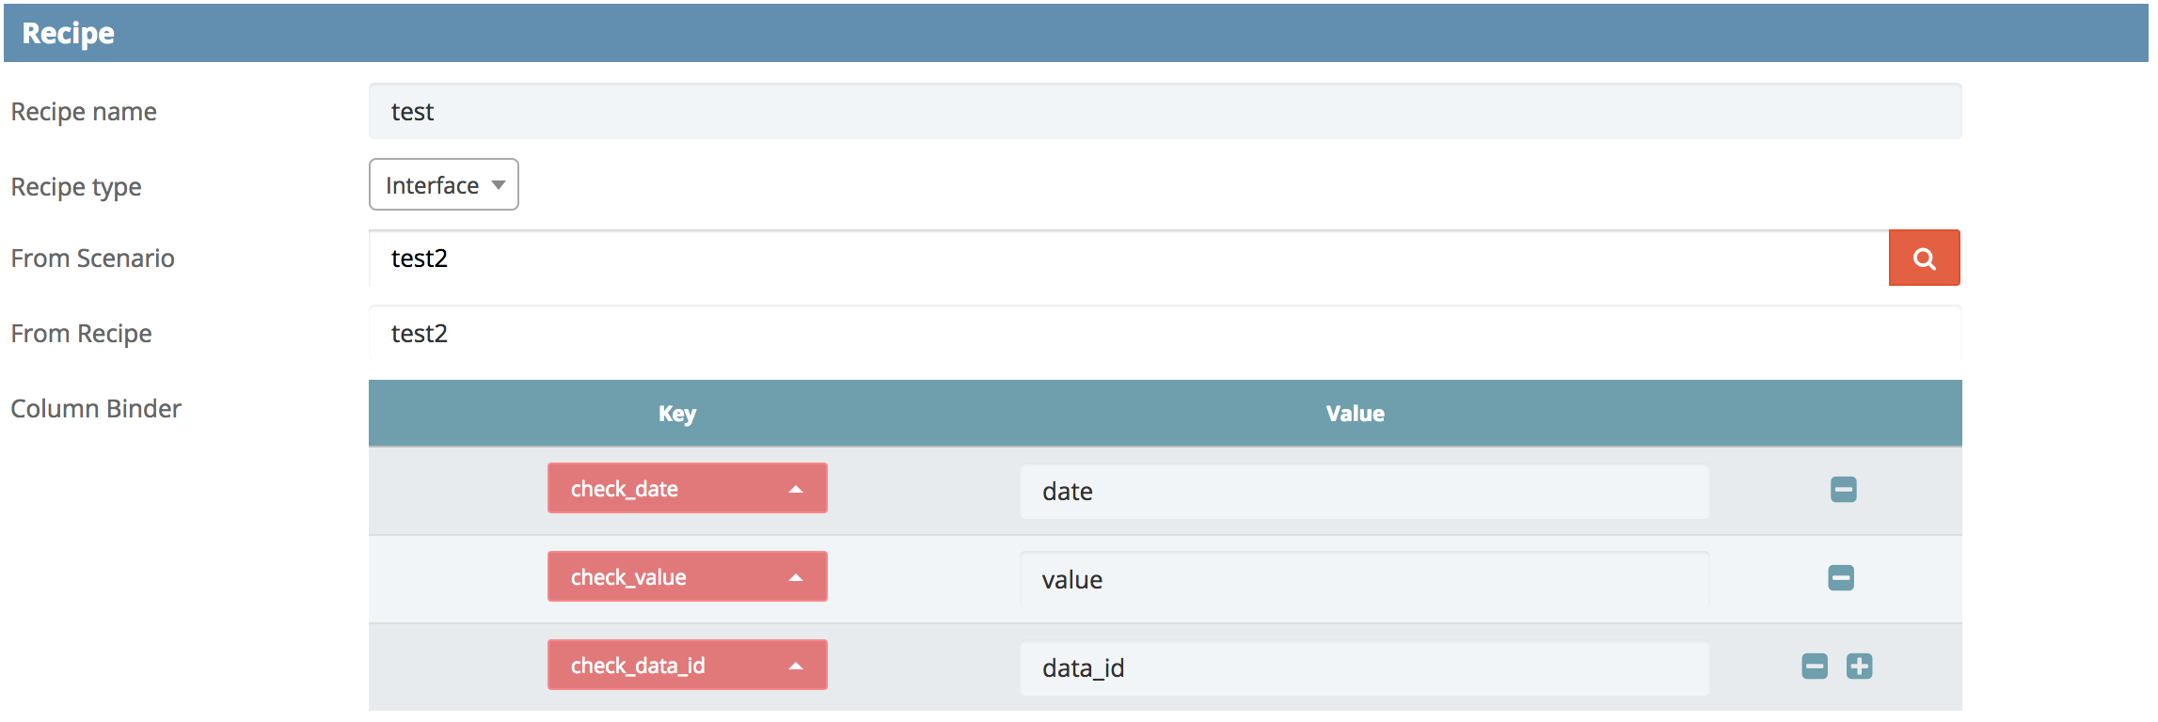
Scenario 관리
Recipe type : Interface
From Scenario 등록된 Scenario 선택
From Recipe 해당 Scenario의 Recipe를 선택
Key 선택된 Recipe의 필드를 선택
Value Rename할 필드명을 입력
Plus & Minus 필드 row를 삭제 및 추가
①
②
③
④
⑤
From Scenario
Current Scenario
Column Binder
From Recipe
Current Recipe
17

Slide 18
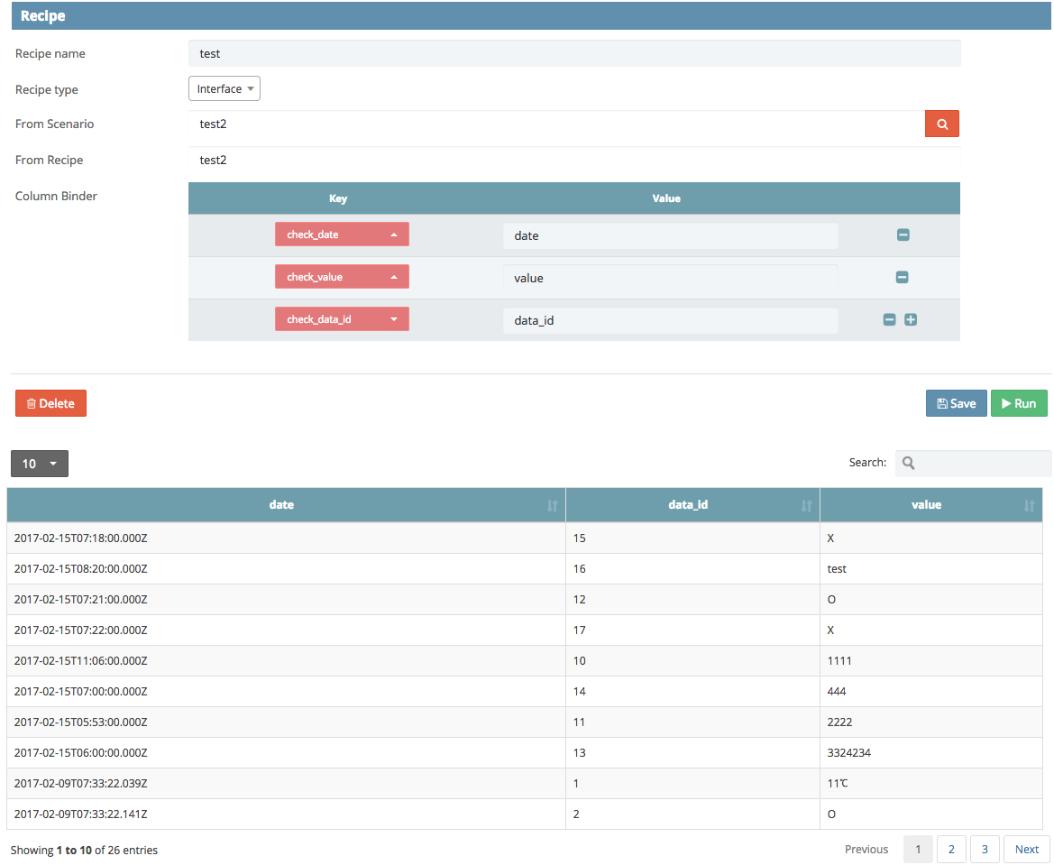
Scenario 관리
Recipe Save
Delete Recipe 삭제
Save Recipe 저장
Run Recipe 실행
결과 3번 Run을 하게 되면 해당 Recipe의 결과값을 확인할 수 있다.
②
③
①
④
18

Slide 19
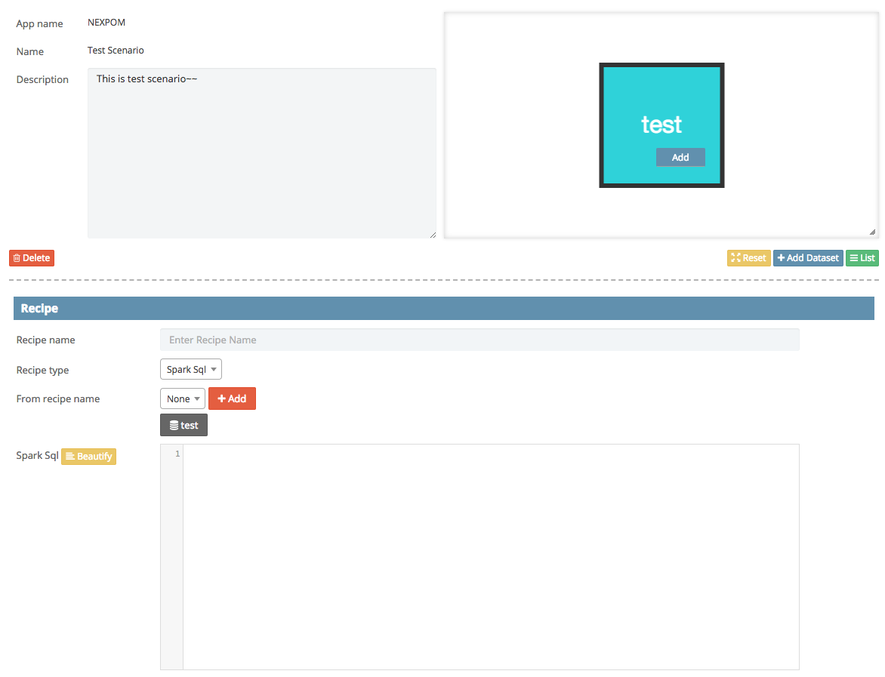
Scenario 관리
Recipe Add
Add 마우스 우클릭을 하게 되면 Recipe를 추가할 수 있는 버튼이 생성됨.
Recipe input Add버튼을 클릭하게 되면 새로운 Recipe 입력 창이 나오게 된다.
①
②
19

Slide 20
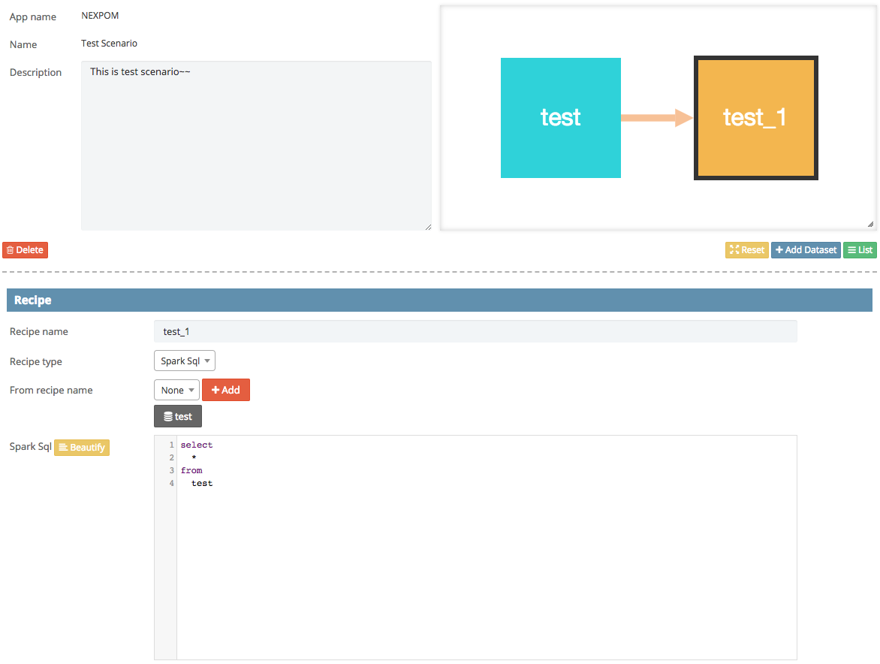
Scenario 관리
Recipe Add
Recipe name Recipe 명
Recipe type Recipe 타입 Spark Sql : Spark sql을 이용한 Recipe Python Code : Python code를 이용한 Recipe Scala Code : Scala code를 이용한 Recipe
From recipe name 해당 시나리오에 등록된 Recipe 중 연결할 Recipe를 추가.
Edge 연결된 Recipe. 삭제도 가능
Query Recipe type별 Query 입력
Beautify 쿼리를 자동으로 정렬을 해준다. Spark Sql만 해당.
1
2
3
4
5
6
20

Slide 21
Menu 관리

Slide 22
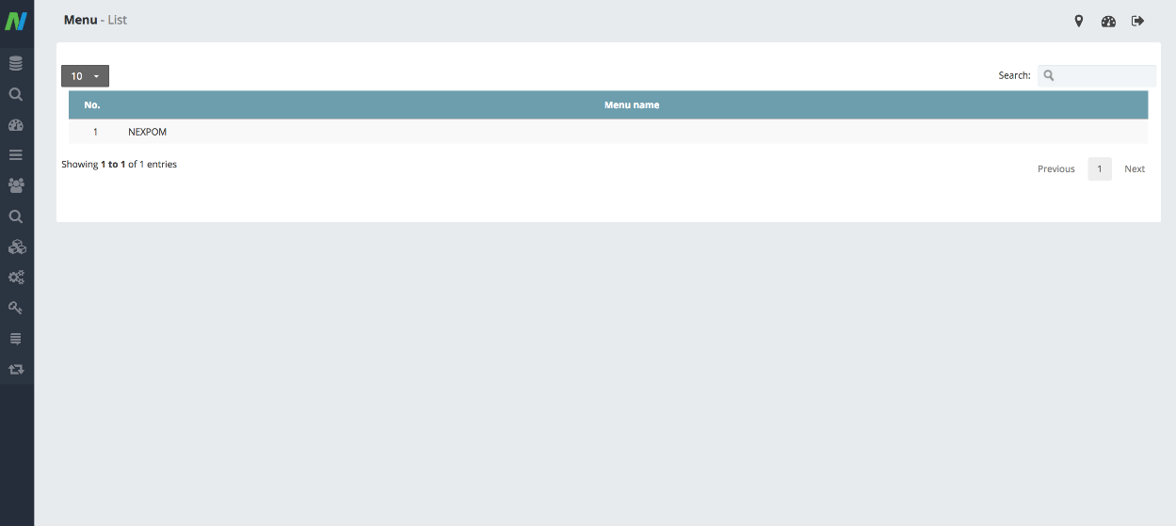
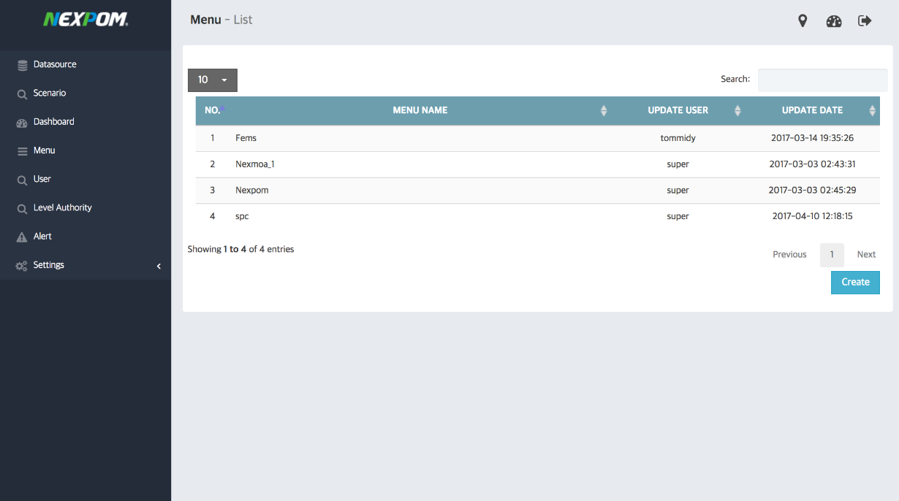
Menu 관리
Menu 등록
메뉴 관리에서는 NEXPOM 모니터링 메인 화면 좌측의 메뉴를 설정하는 기능입니다. 기본으로 NEXPOM이 제공하는 시나리오를 바탕으로 구성된 메뉴가 설정되며, 사용자는 직접 메뉴를 편집할 수 있습니다.
❖ 설정방법 : 관리자 화면 ➜ 메뉴 관리
22

Slide 23
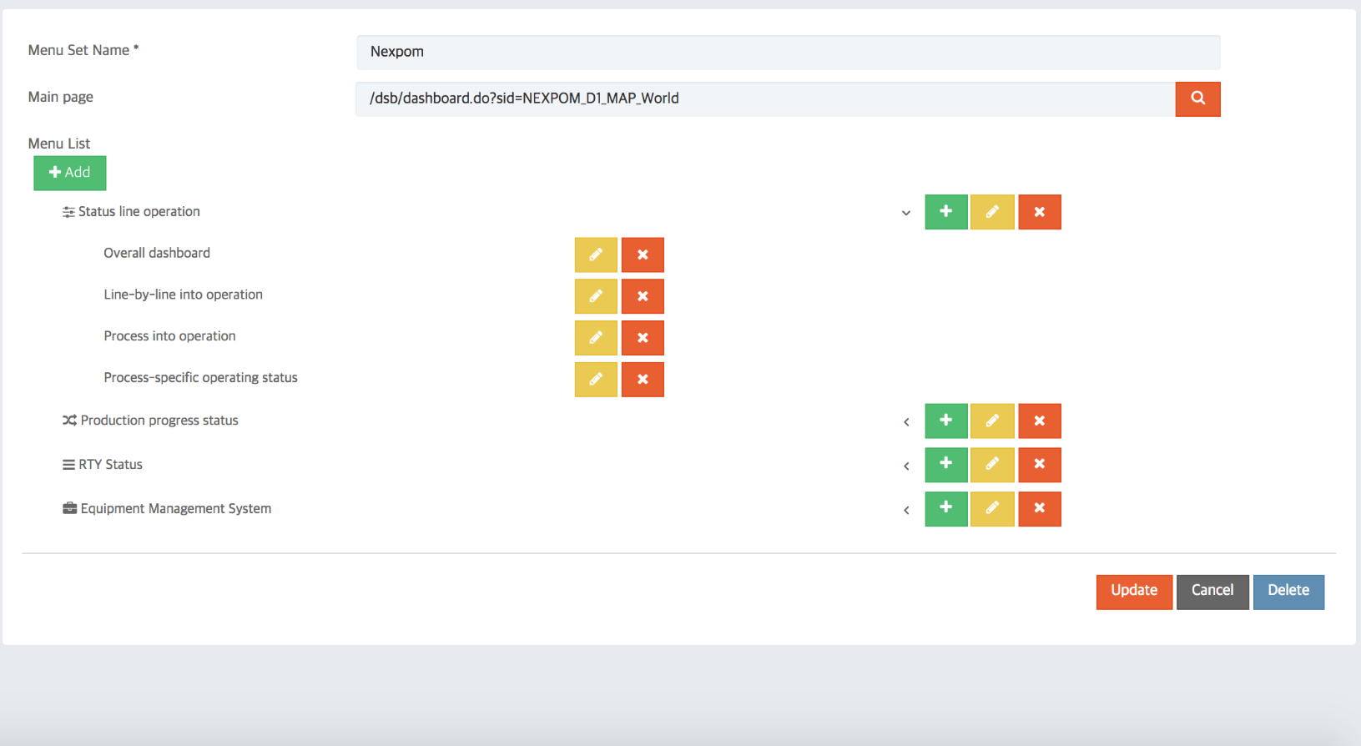
Menu 관리
기본 입력항목
Menu set name 지정 등록할 메뉴셋명을 입력한다.
Main page 메인페이지를 지정한다. 지정이 안되어있으면 메뉴 첫번째 메뉴로 이동한다.
Add 1depth의 상위메뉴 추가
특정 앱에 대한 사용자 메뉴를 아래와 같이 구성할 수 있습니다.
기본 2depth로 구성이 되며 메뉴셋의 메인페이지를 따로 설정할 수 있습니다.
23

Slide 24
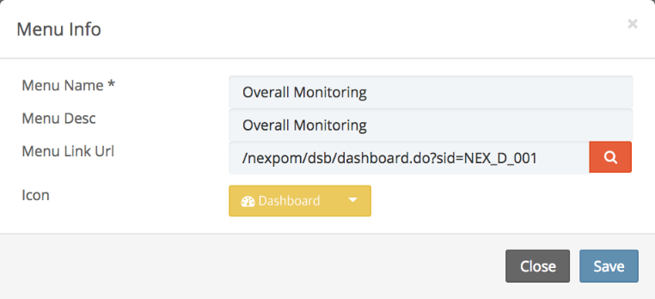
Menu 관리
기본 입력항목
Menu name 지정 등록할 메뉴명을 입력한다.
Main desc 해당 메뉴에 대한 설명을 입력한다.
Menu Link Url 1depth의 상위메뉴 추가
해당 메뉴 설정 해당 메뉴에 대한 설정값을 입력한다
특정 앱에 대한 사용자 메뉴를 아래와 같이 구성할 수 있습니다.
기본 2depth로 구성이 되며 메뉴셋의 메인페이지를 따로 설정할 수 있습니다.
24

Slide 25

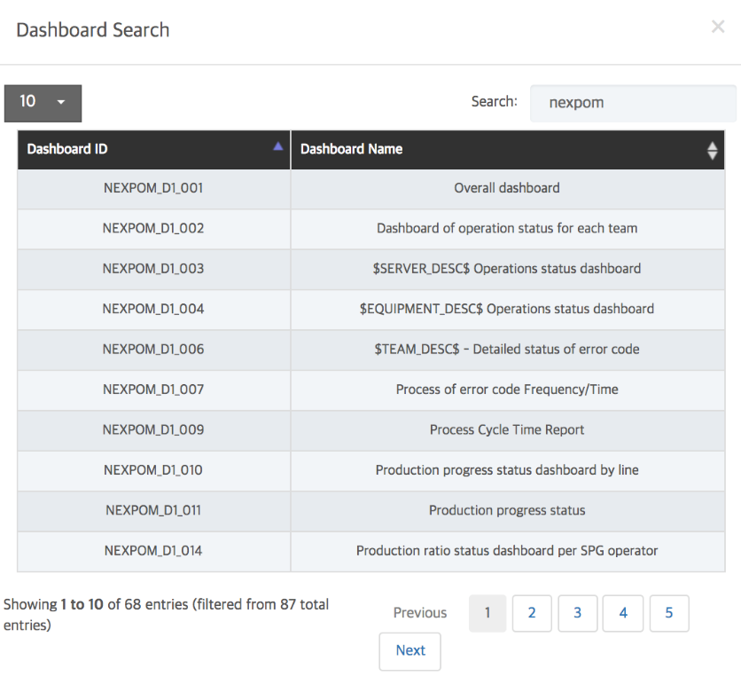
Menu 관리
기본 입력항목
특정 앱에 대한 사용자 메뉴를 아래와 같이 구성할 수 있습니다.
기본 2depth로 구성이 되며 메뉴셋의 메인페이지를 따로 설정할 수 있습니다.
25

Slide 26
Job 관리

Slide 27
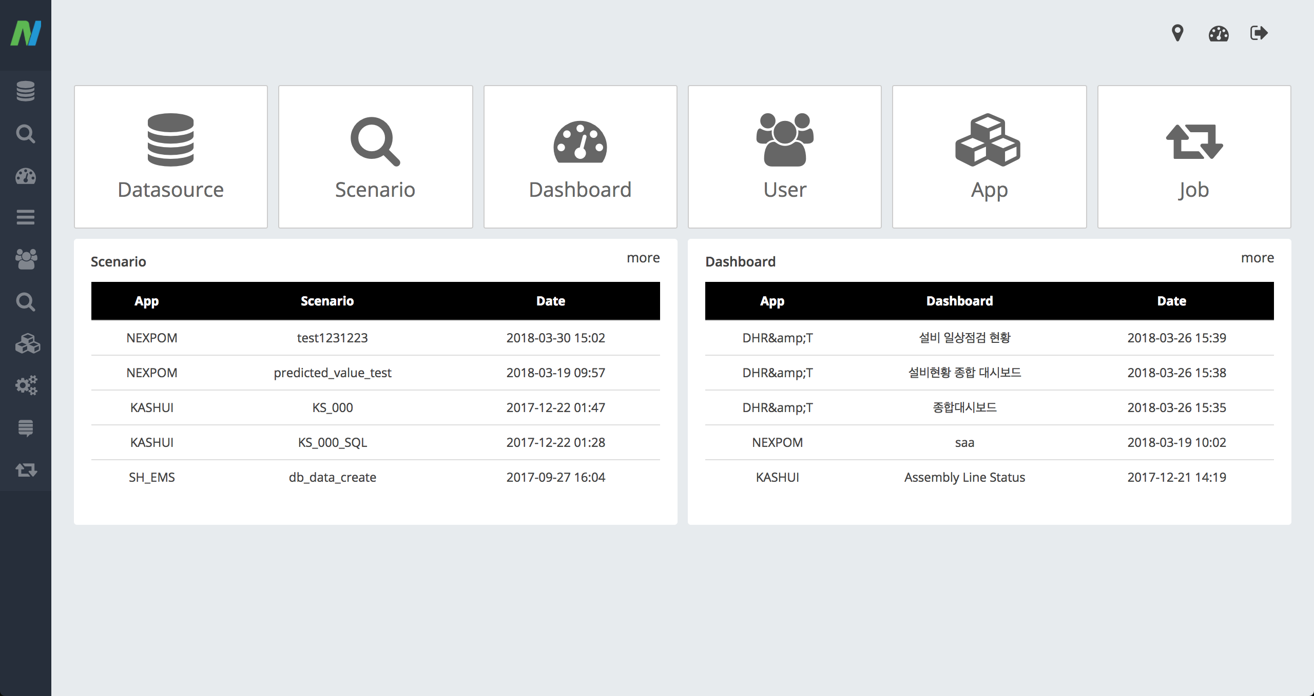
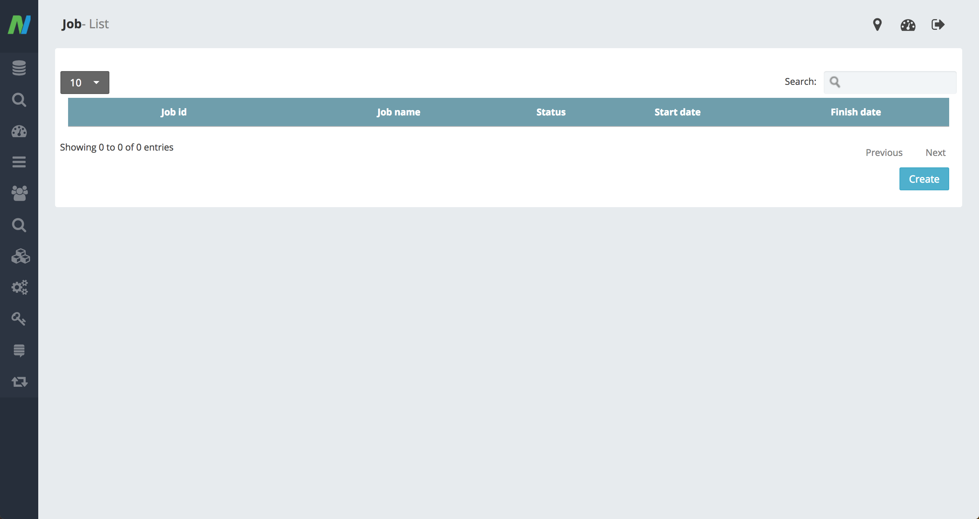
Job 관리
Job 등록
Job 관리에서는 NEXBDP에 특정 시나리오에 대한 스케줄러를 생성, 수정, 삭제할 수 있습니다.
❖ 설정방법 : 관리자 화면 ➜ Job 관리 ➜ Job 목록
27

Slide 28
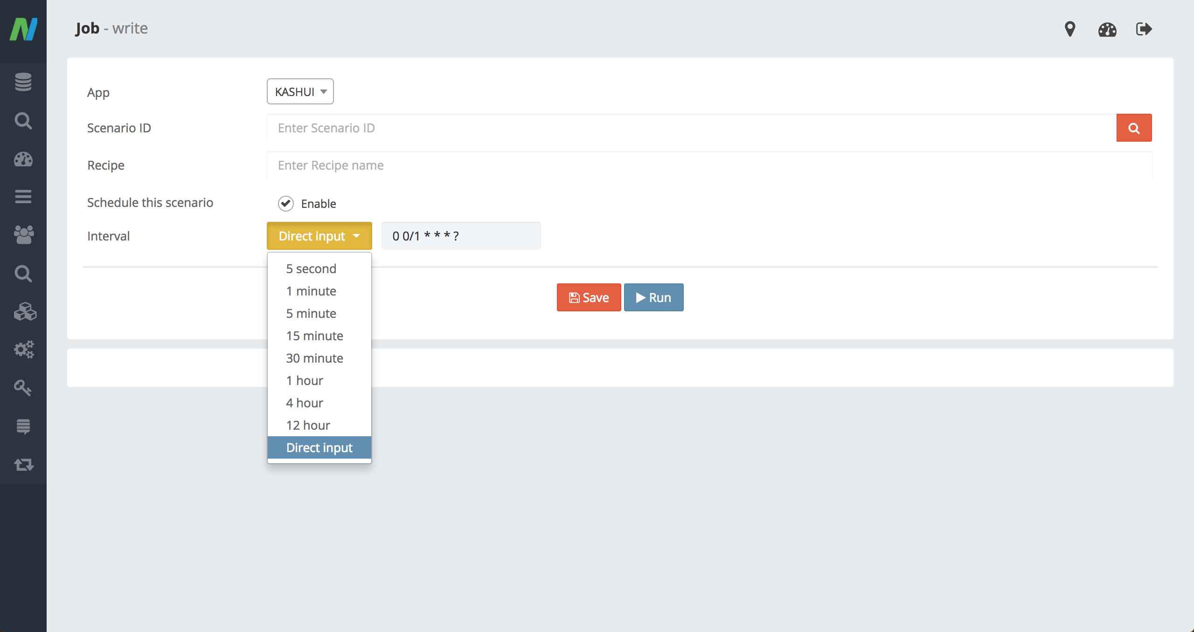
Job 관리
기본 입력항목
App 시나리오가 등록된 App을 선택한다.
Scenario ID 등록할 시나리오를 검색 및 선택한다.
Recipe 선택된 시나리오의 Recipe를 선택한다.
Schedule this scenario 시나리오 대한 스케줄 여부를 선택한다.
Interval 스케줄에 대한 Interval을 선택하거나 직접 입력한다.
Ex)
5 second : 매 5초
1 hour : 매 시간
4 hour : 매 4시간
Direct input : 직접입력
①
②
③
④
⑤
28

Slide 29
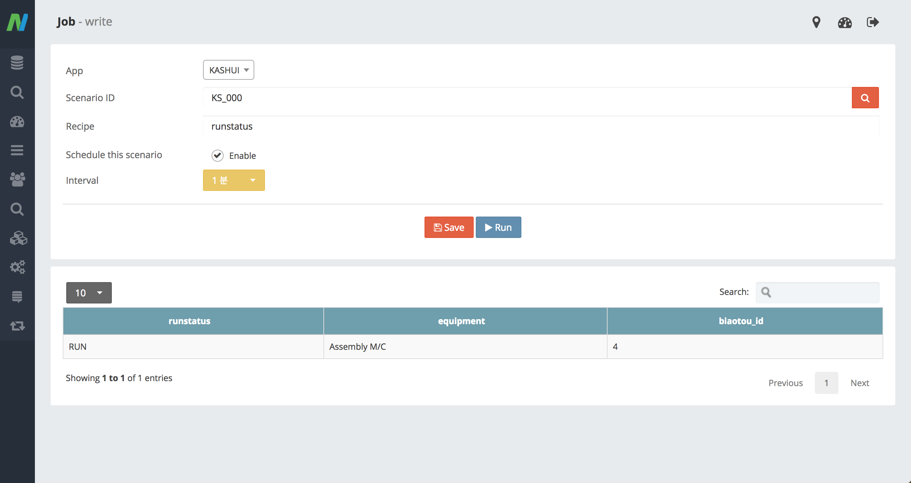
Job 관리
기본 입력항목
Save Job을 등록한다.
Run 선택된 시나리오를 실행하여 데이터 확인(3)
①
②
③
29

Slide 30
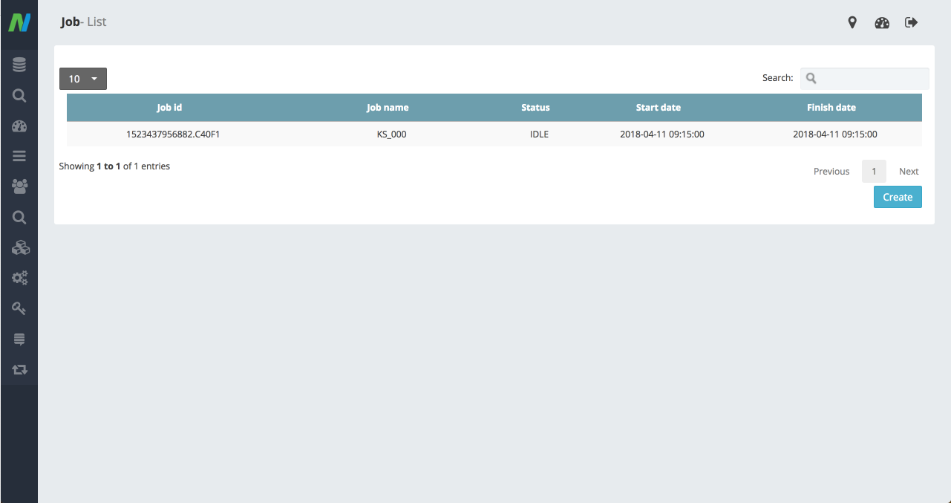
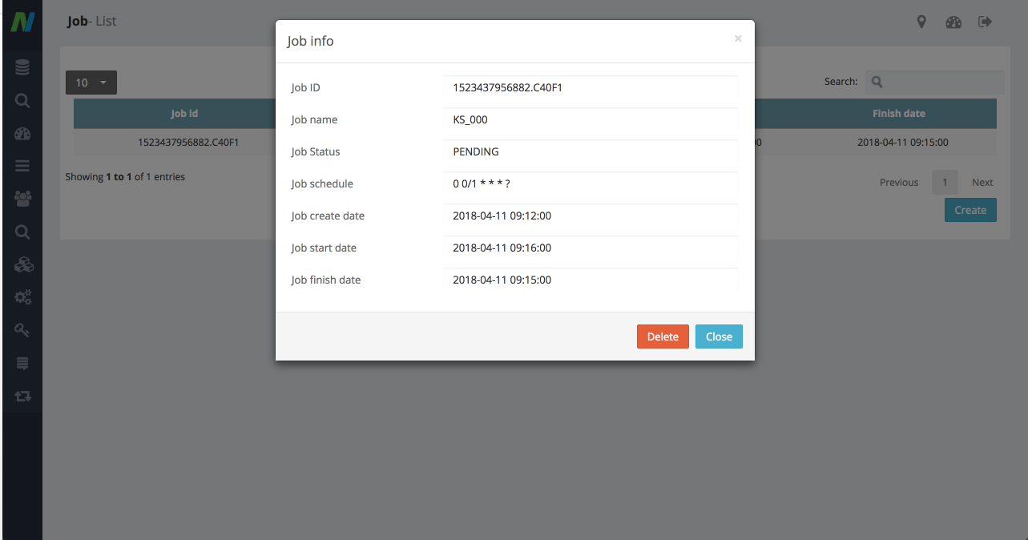
Job 관리
Job 확인
등록된 Job의 Status를 확인할 수 있다.
30

Slide 31
App 관리

Slide 32
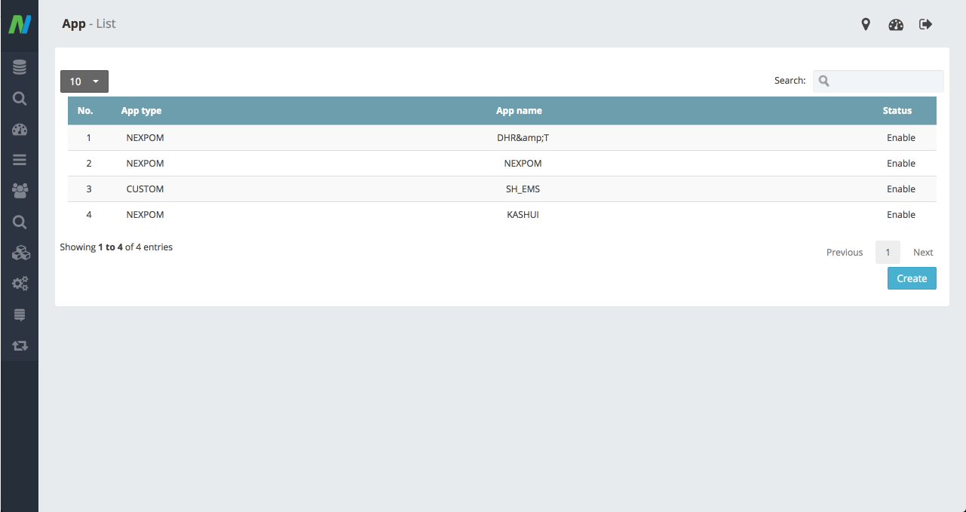
App 관리
App 등록
App 관리에서는 NEXPOM에 등록된 App을 생성, 수정, 삭제할 수 있습니다.
❖ 설정방법 : 관리자 화면 ➜ App 관리 ➜ App 목록
32

Slide 33
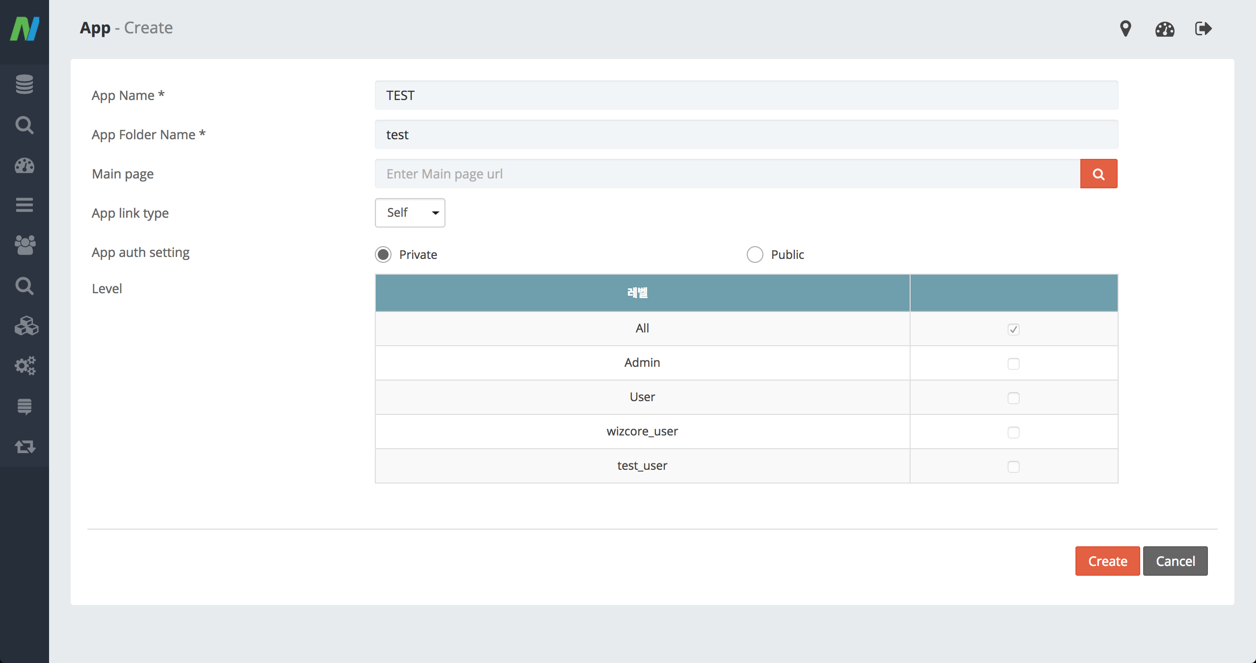
App 관리
기본 입력항목
App Name 등록할 App명을 입력한다.
App Folder Name 등록할 App의 폴더명을 입력한다.
Main Page 해당 App의 메인으로 사용할 페이지를 등록한다.
App link type 사용자 화면에서 앱을 선택할 경우 새창(Blank)이나 페이지 이동(Self)으로 설정할 수 있다.
App auth setting App에 대한 사용 권한을 레벨별로 적용할 수 있다.
33

Slide 34
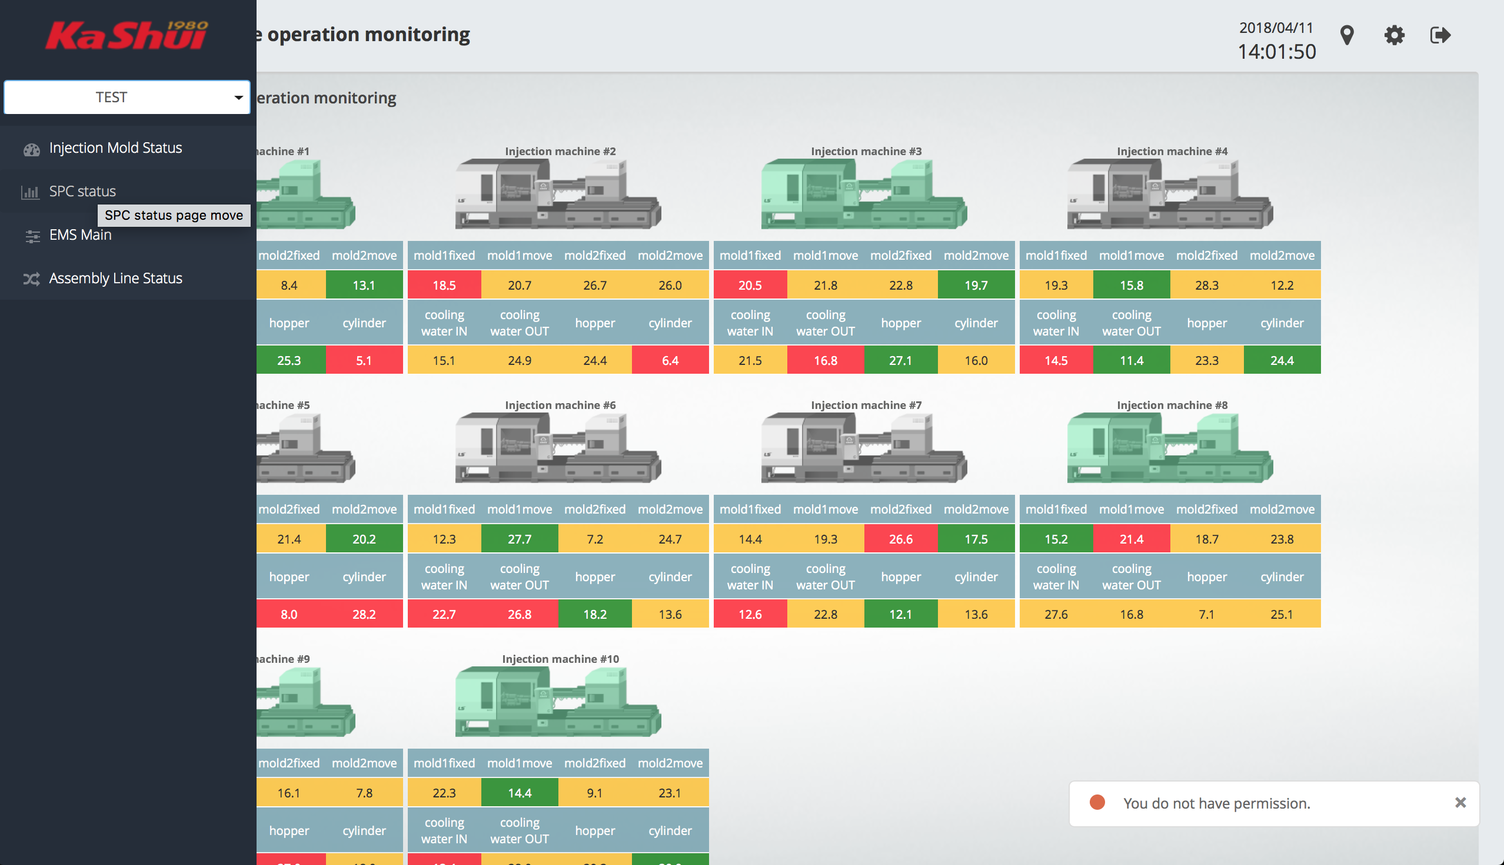

App 관리
Example
TEST App에 대한 권한이 없을때 App에 접근을 하려고 하면 경고 메세지가 발생한다.
App auth setting 값이 private일 경우 작성자에게만 접근 권한이 있으며 public일 경우 선택된 레벨에 대해서만 접근 권한을 가진다.
①
34

Slide 35
Level 관리

Slide 36
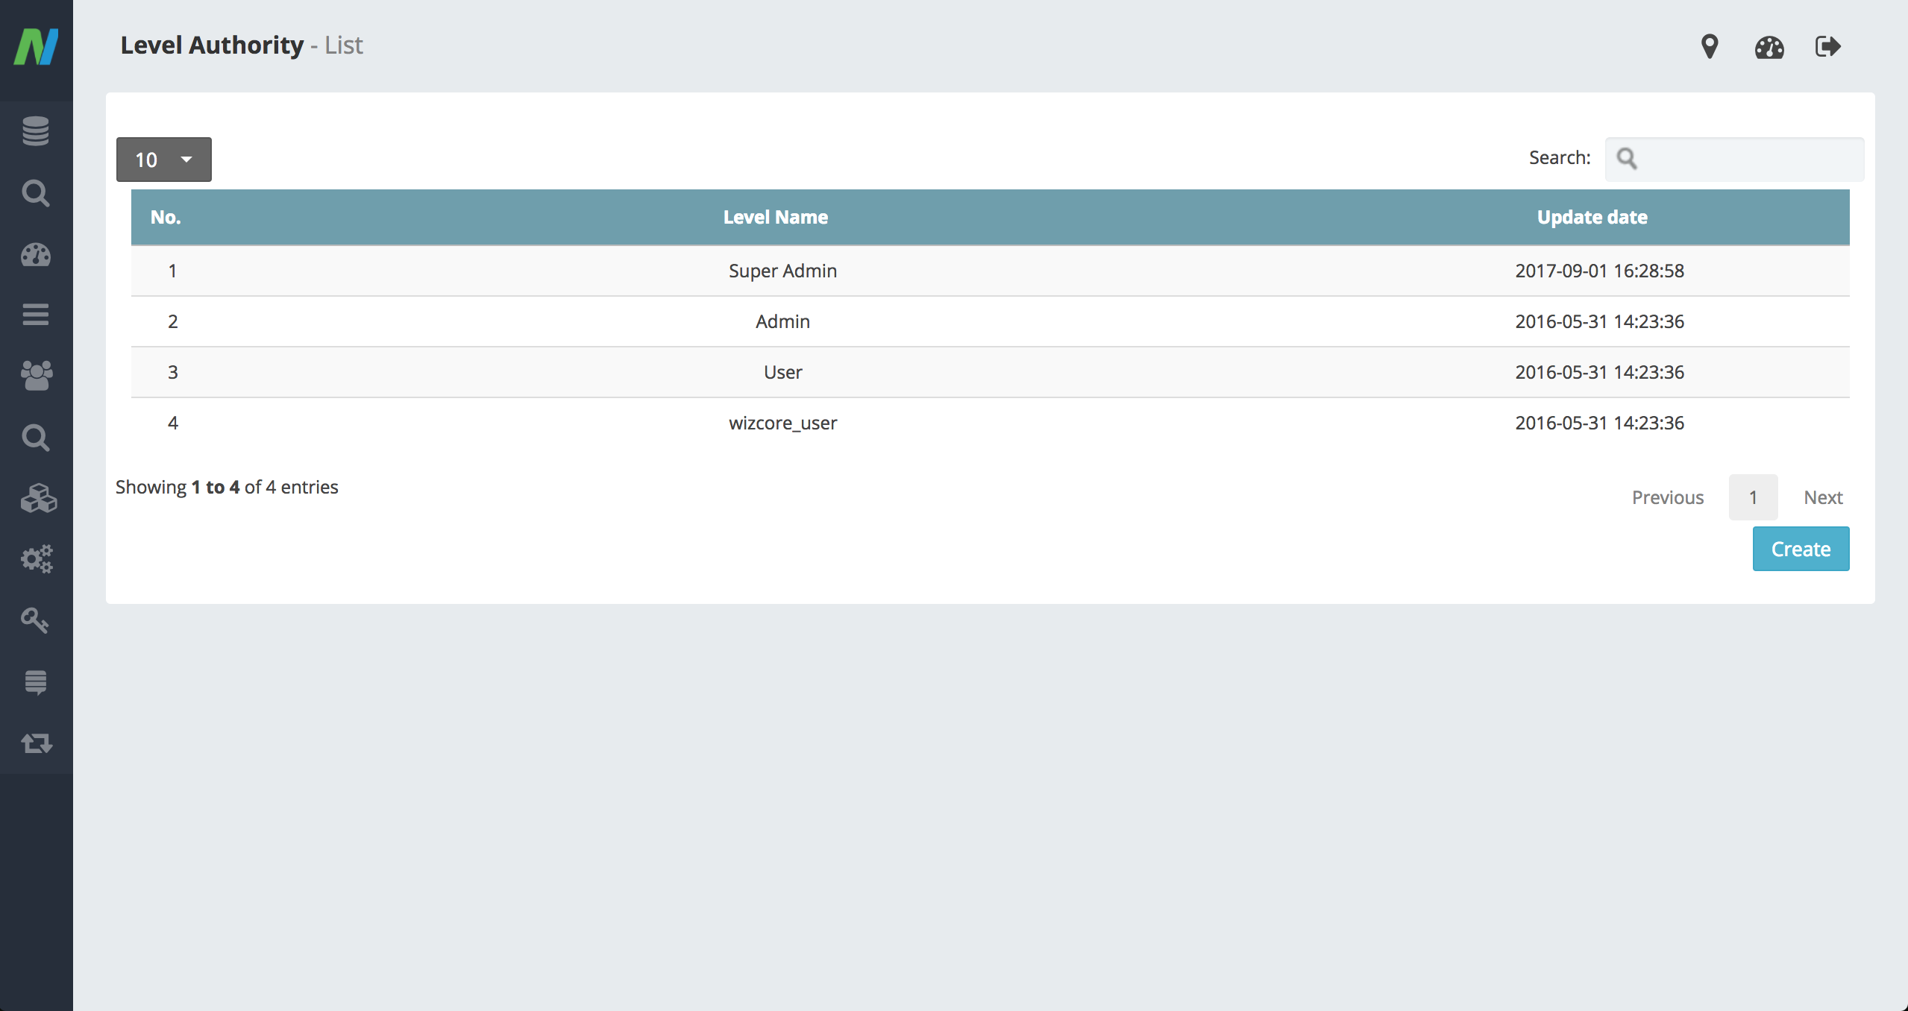
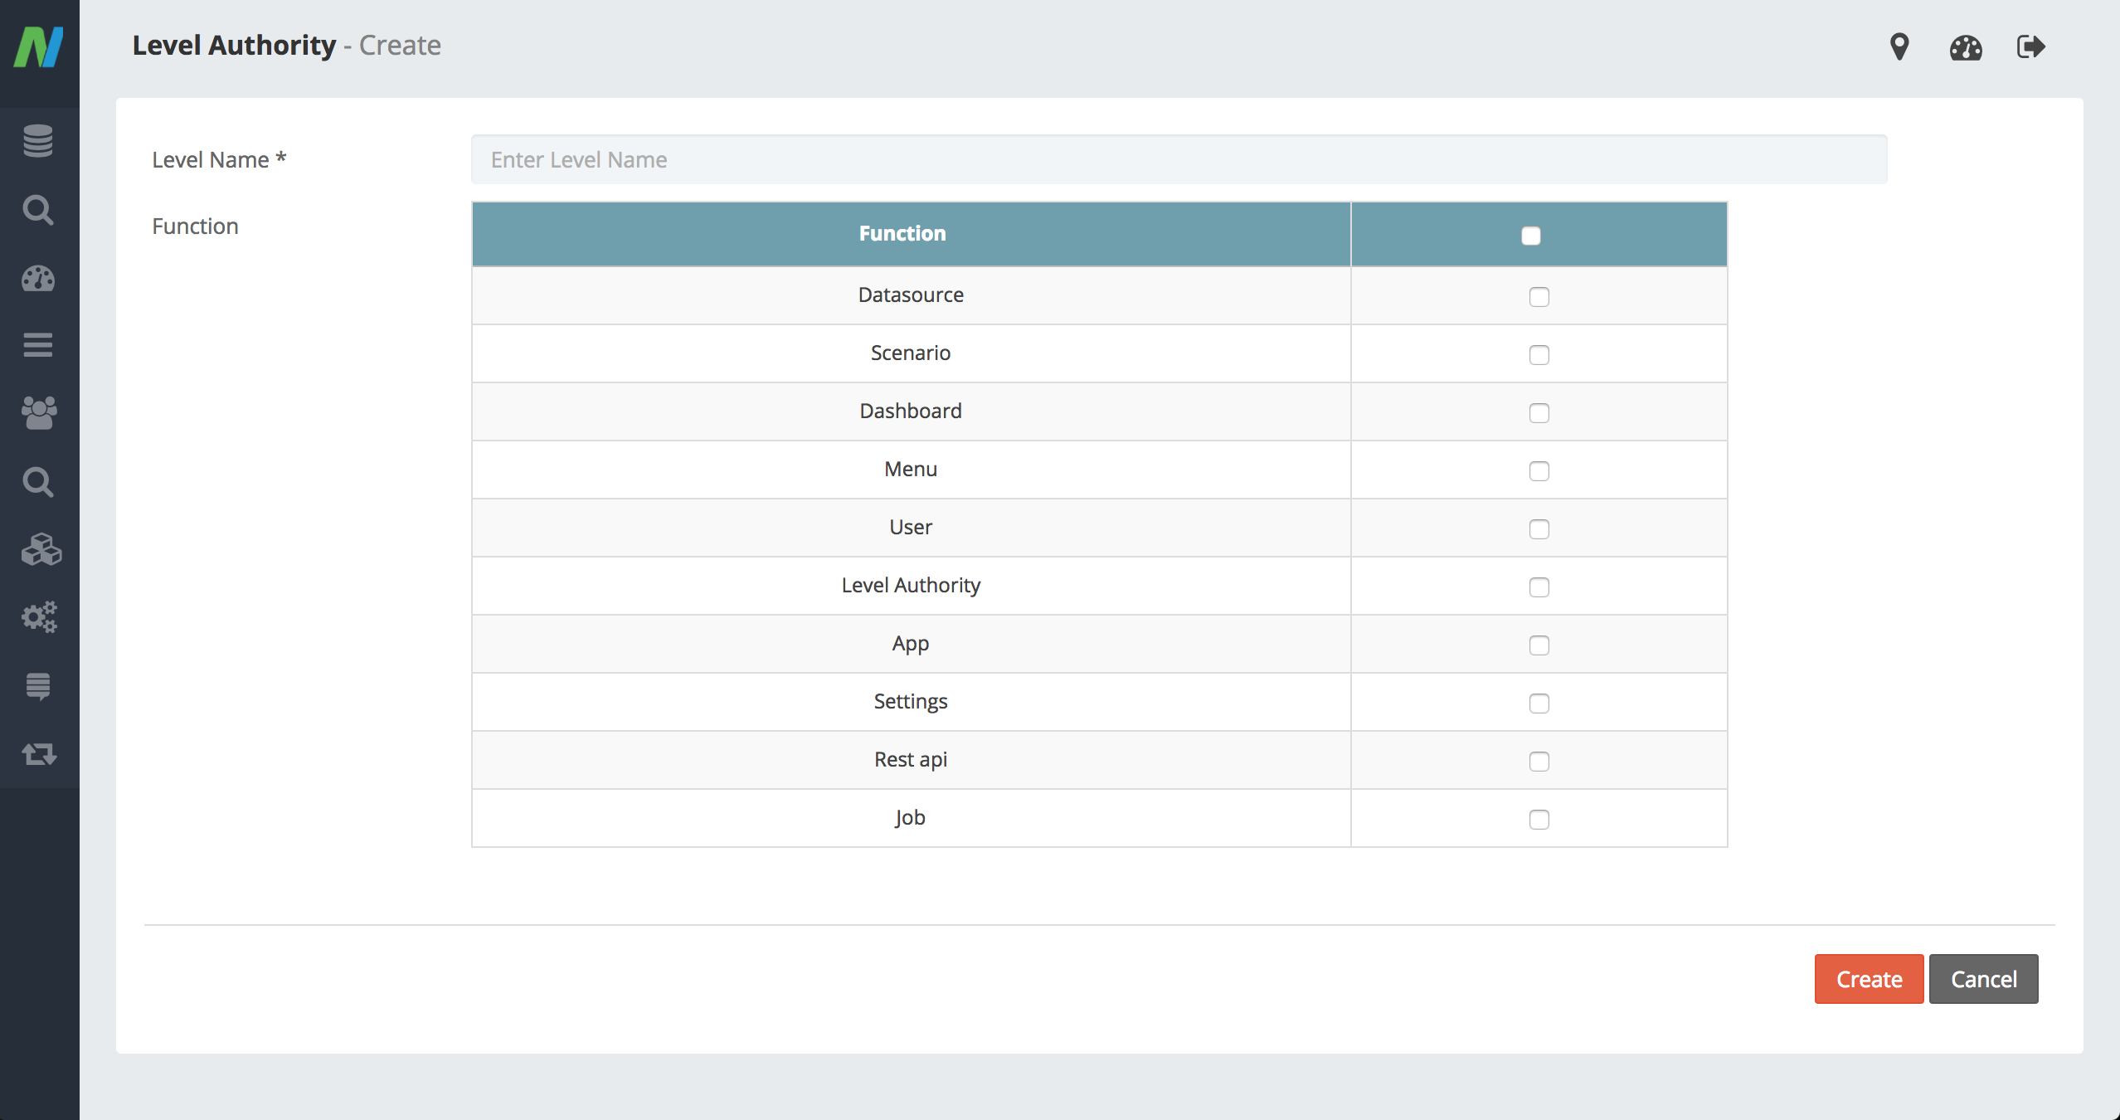
Level 관리
Level 등록
레벨 관리에서는 NEXPOM 사용자 레벨을 관리하는 기능으로 사내의 NEXPOM 사용자 레벨을 생성, 수정, 삭제할 수 있습니다.
❖ 설정방법 : 관리자 화면 ➜ 레벨 관리 ➜ 레벨 목록
36

Slide 37
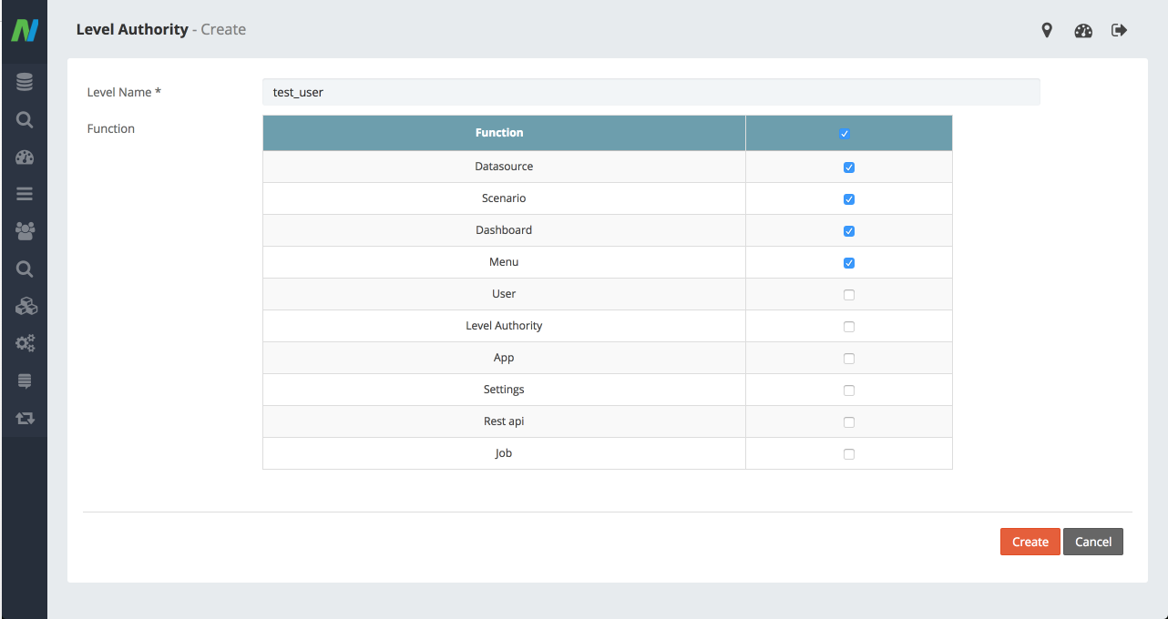
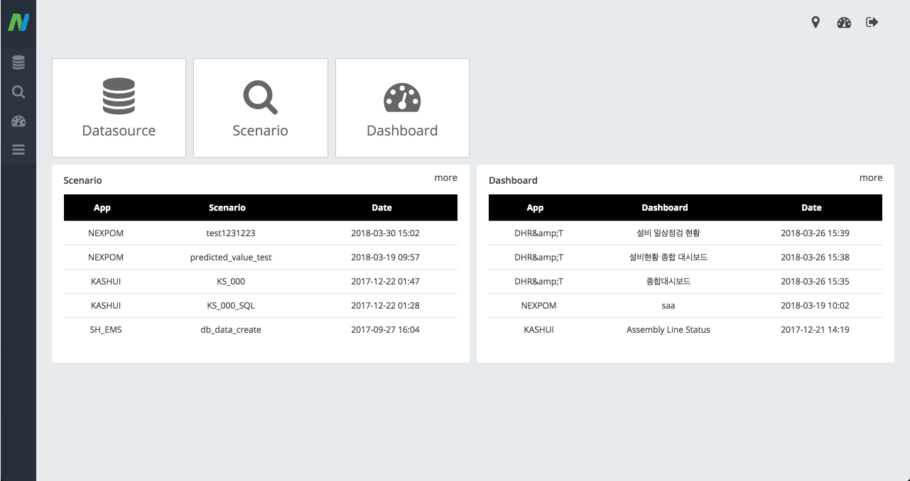
Level 관리
기본 입력항목
Level Name 등록할 레벨명을 입력한다.
Function 관리자 기능별로 권한 부여를 한다.
사용자에게 test_user의 레벨을 설정하고 로그인한 후 관리자 화면입니다.
37

Slide 38
User 관리

Slide 39
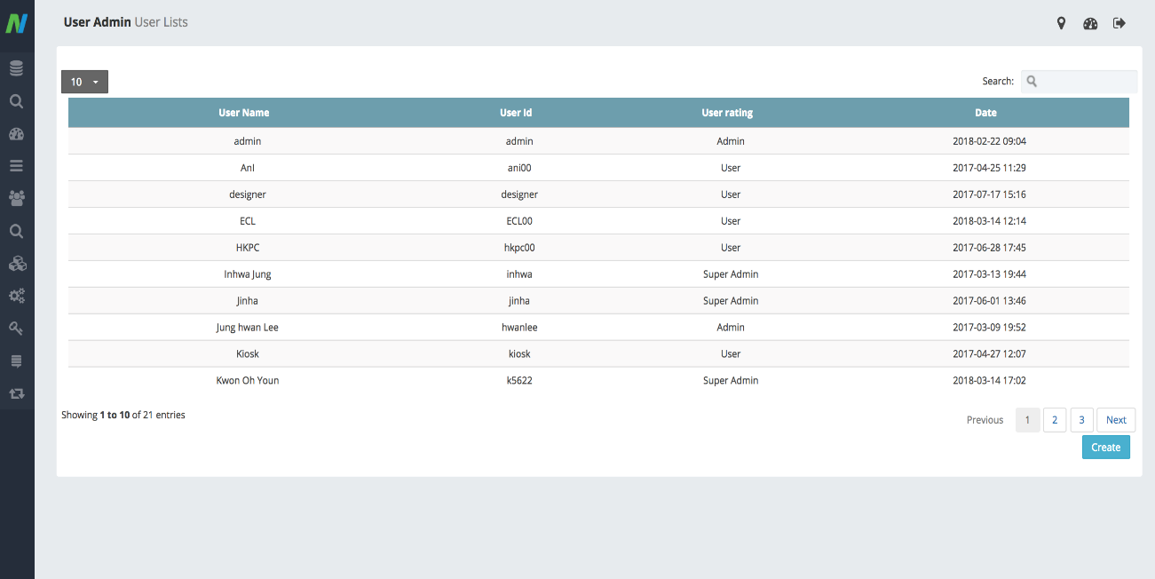
User 관리
User 등록
사용자 관리에서는 NEXPOM 사용자 계정을 관리하는 기능으로 사내의 NEXPOM 사용자 계정을 생성, 수정, 삭제할 수 있습니다.
❖ 설정방법 : 관리자 화면 ➜ 사용자 관리 ➜ 사용자 목록
39

Slide 40
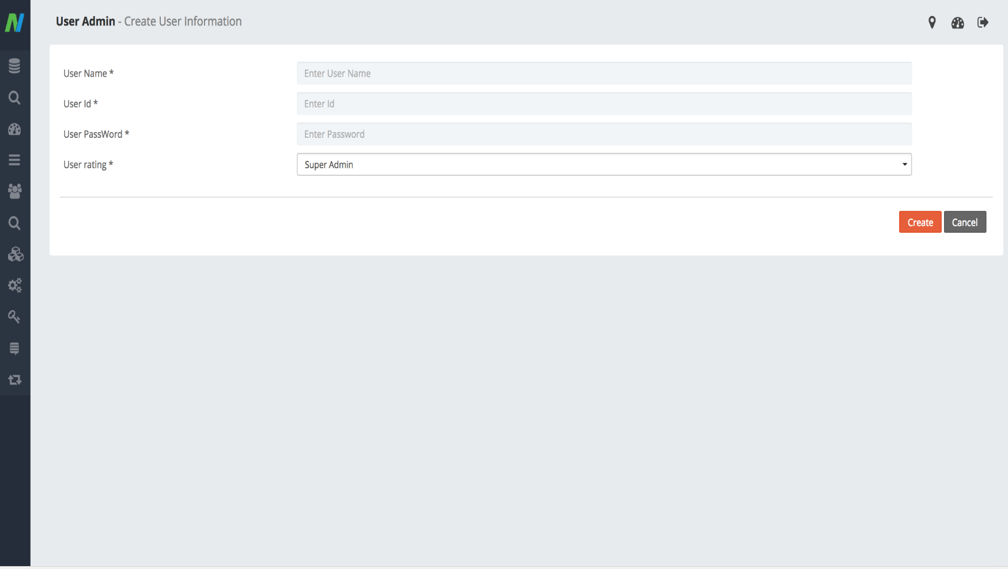
User 관리
기본 입력항목
①
User Name 지정 등록할 사용자명을 입력합니다.
User ID 지정 사용자를 식별할 수 있는 고유 ID를 입력합니다.
User PassWord 지정 사용자의 password를 입력합니다.
User Password Check 사용자의 password를 다시 입력합니다.
User 등급을 지정 사용자그룹을 설정하여 사용자에게 그룹별 권한을 사용할 수 있도록 지정합니다.
사용자 계정 생성을 위해 사용자 목록에서 Create 버튼을 클릭하여 사용자 등록 화면으로 이동합니다.
사용자 등록 화면의 입력항목을 입력 후, Create 버튼을 클릭하면 사용자 계정이 등록됩니다.
②
③
④
40

Slide 41
THANK YOU
Wake up your data,
Discover potential value

